Slide 1
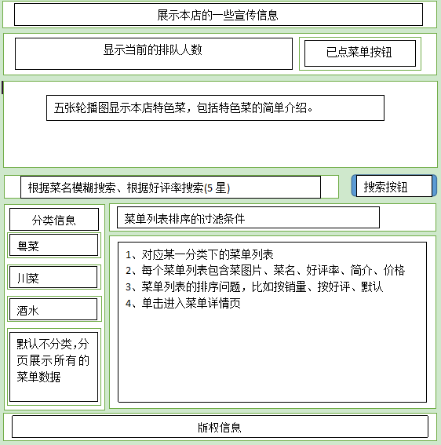
首页

Slide 2
回到首页
显示当前的排队人数
菜单详情页
图片展示
1、菜名、好评率
2、价格(原价、打折价)
3、下单参数：
4、(1)是否放辣椒；(2)是否打包带走；(3)支付方式
5、下单按钮(左边的图片展示变成支付二维码)
简介(包括食材、所属菜系等等)
评论列表
评论者姓名 评论星级 评论时间
评论描述

Slide 3
下单成功页(付款成功或者点击已点菜单列表中的一项进入到此页)
回到首页
显示当前的排队人数
下单参数的显示
菜名 | 对应的桌号
是否放辣 | 是否带走
支付方式 | 所属菜系
下单时间
1、烹饪技巧
2、餐饮健康
……等小知识的普及

Slide 4
已点菜单页
回到首页
显示当前的排队人数
您还有n份正在下厨，请耐心等待……
其中的一项，布局和首页中的菜单列表中的子项相同(点击进入下单成功页展示这项的具体下单数据)

